Slide 1
муниципальное дошкольное образовательное учреждение «Детский сад комбинированного вида №1» городского округа Самара
Классификация игр дошкольников
Составил: Павленко Татьяна Александровна, воспитатель
Самара, 2015 год

Slide 2
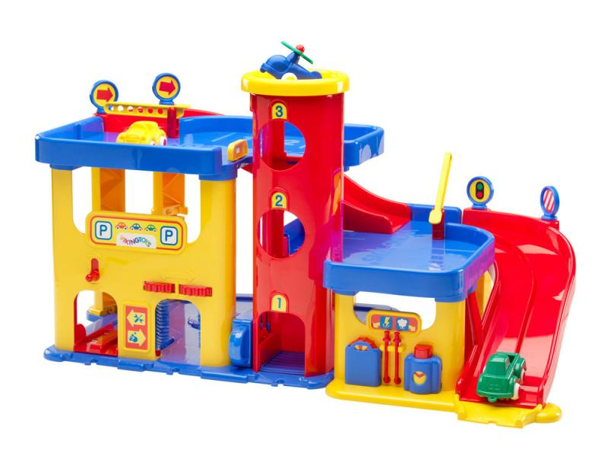
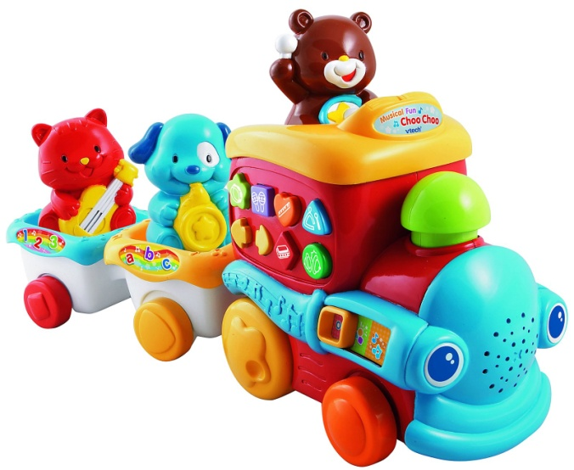
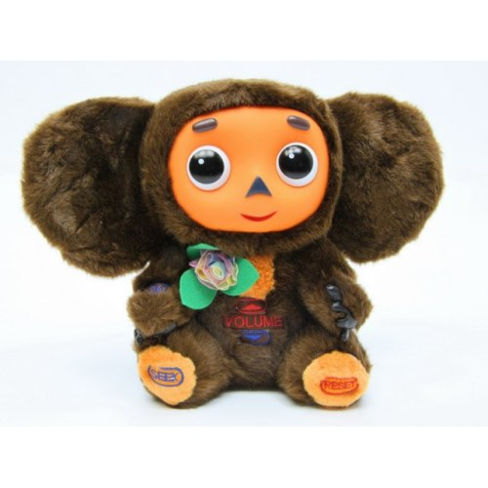
ИГРА

Slide 3
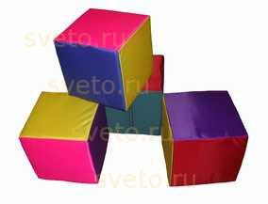
Классификация игр (по С. Л. Новоселовой)
сюжетно – ролевые;
театрализованные;
подвижные;
дидактические.

Slide 4
Особенность сюжетной игры
Младший дошкольный возраст –
10 – 15 мин.
Средний дошкольный возраст –
40 -50 мин.
Старший дошкольный возраст –
от нескольких часов до нескольких дней

Slide 5
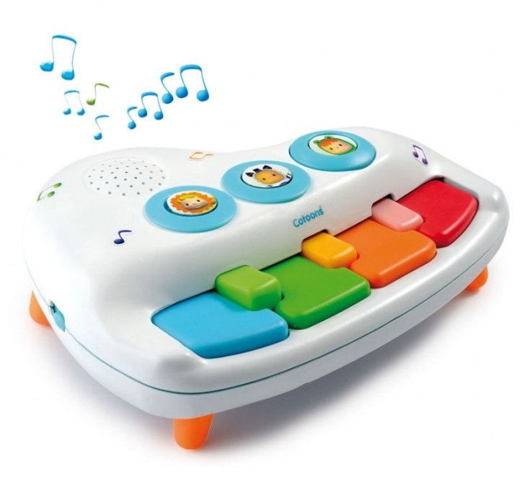
Сюжетно – ролевые игры

Slide 6
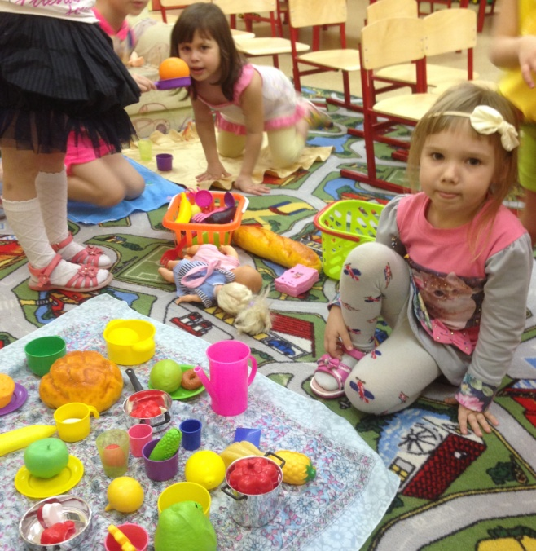
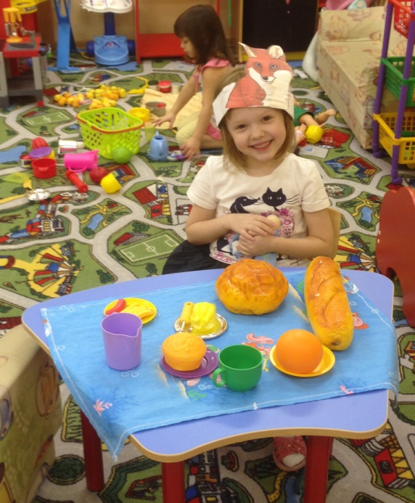
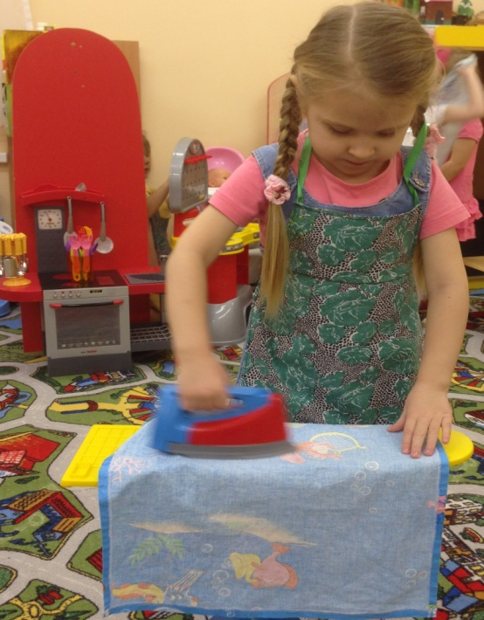
Игры на бытовые сюжеты
Гладим белье
Пикник День рождения

Slide 7
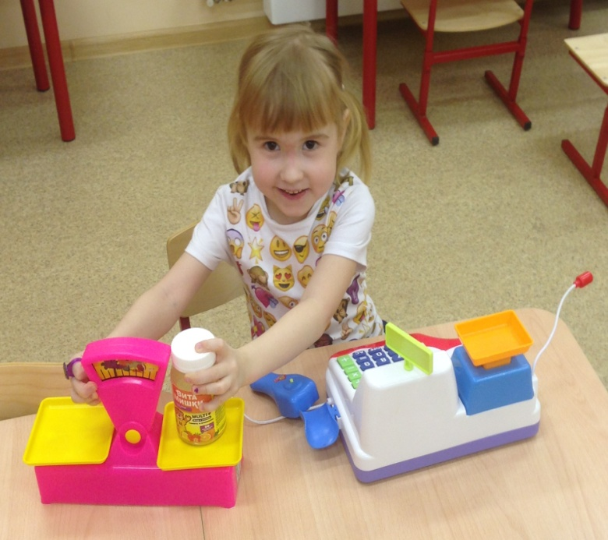
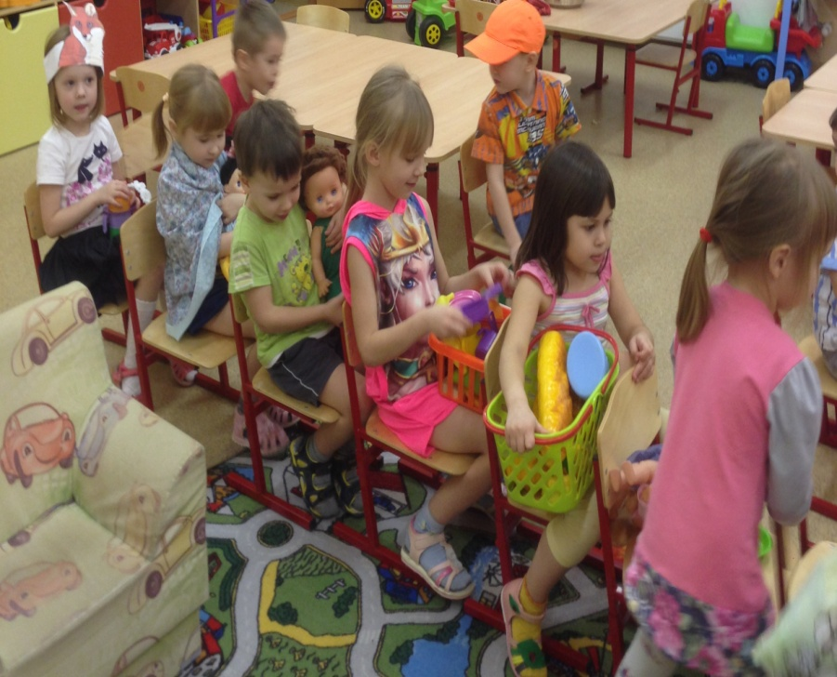
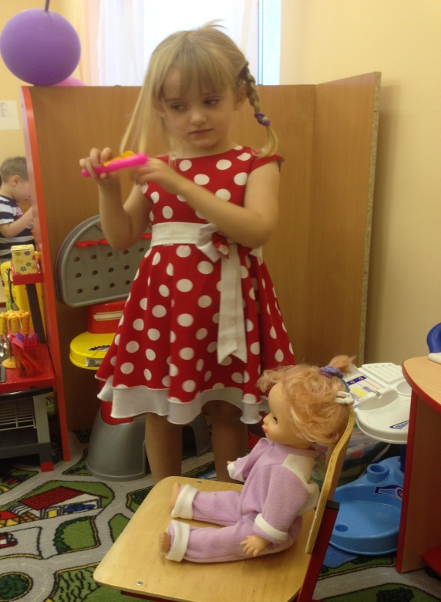
Игры на производственные и общественные темы
Магазин Поезд
Парикмахерская

Slide 8
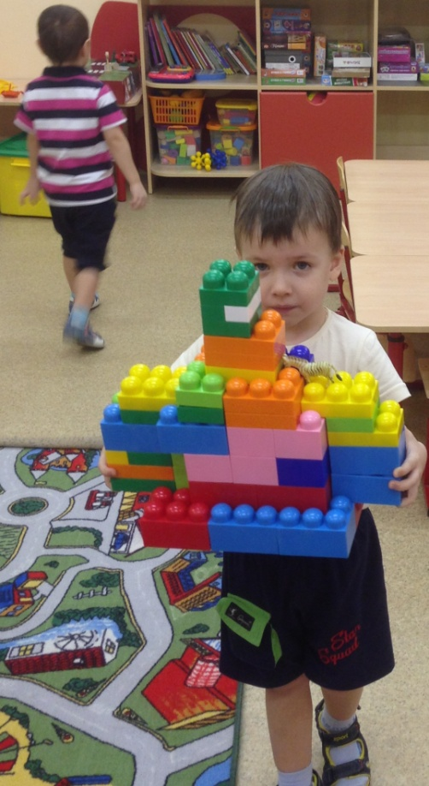
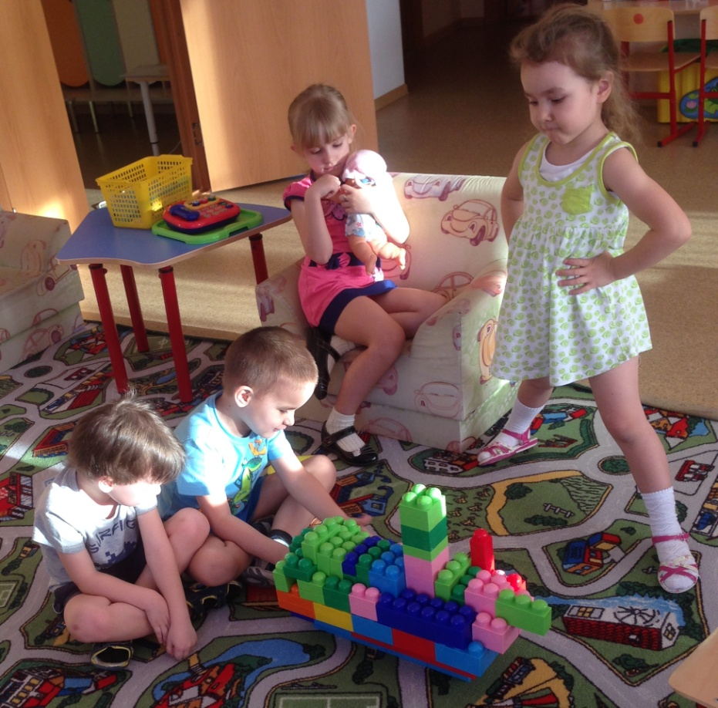
Игры на героико – патриотические темы
Полет в космос Морские пограничники

Slide 9
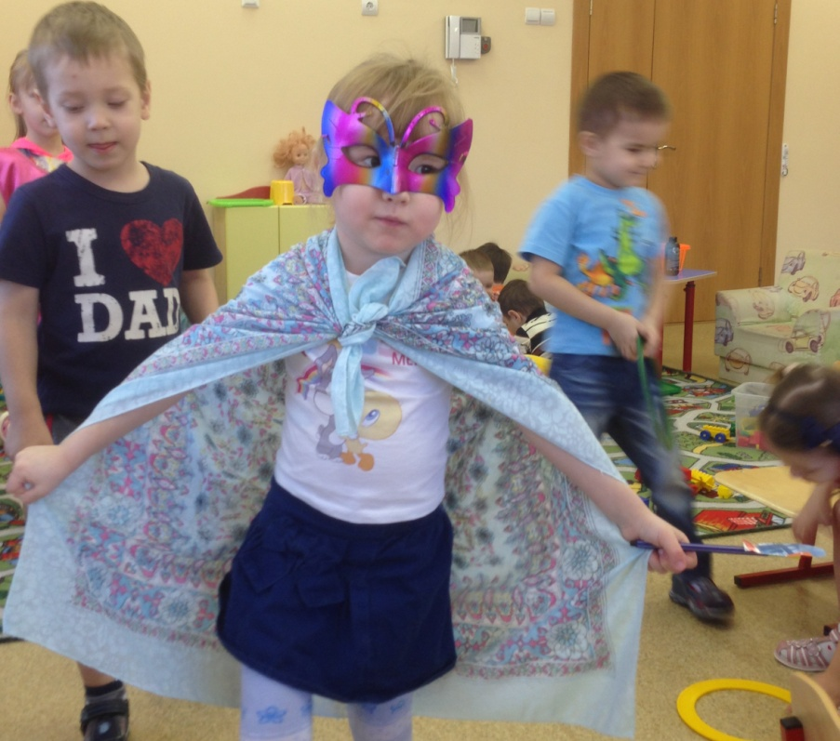
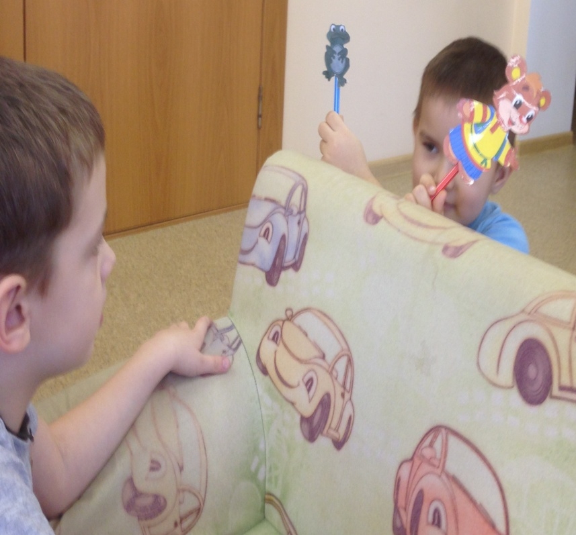
Игры на темы литературных произведений, кино-, теле-, радиопередач
Феи Теремок

Slide 10
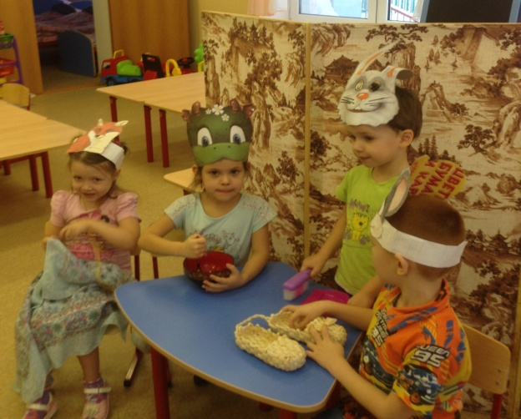
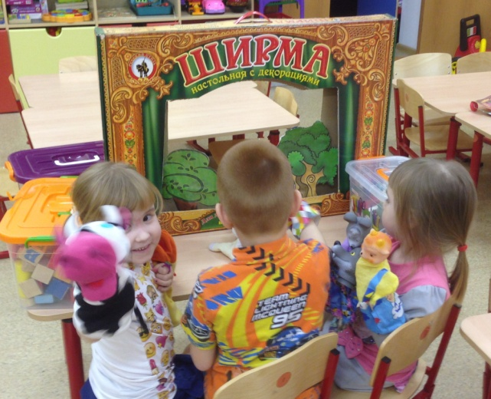
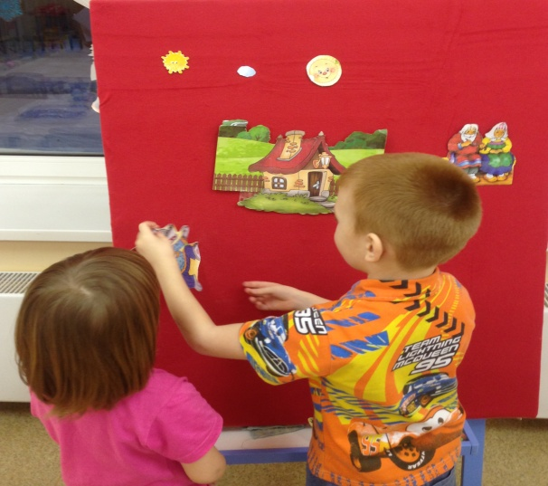
Театрализованные игры
Игры – драматизации
Теремок Зимовье зверей
Колобок

Slide 11
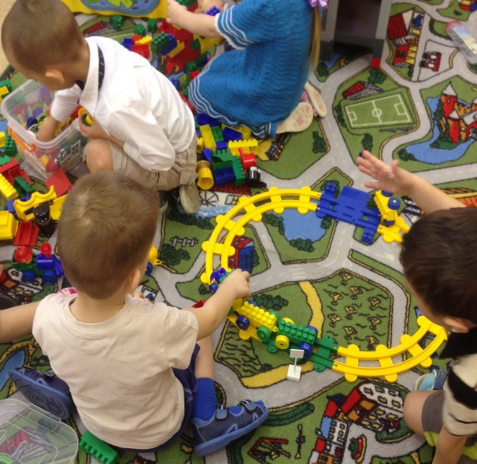
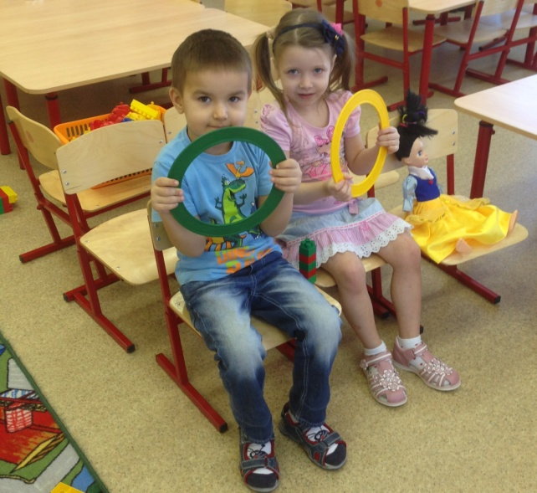
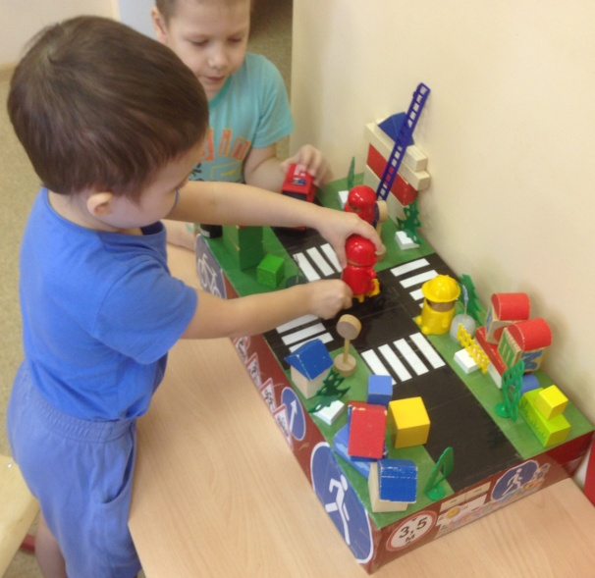
Строительно – конструктивные игры

Slide 12
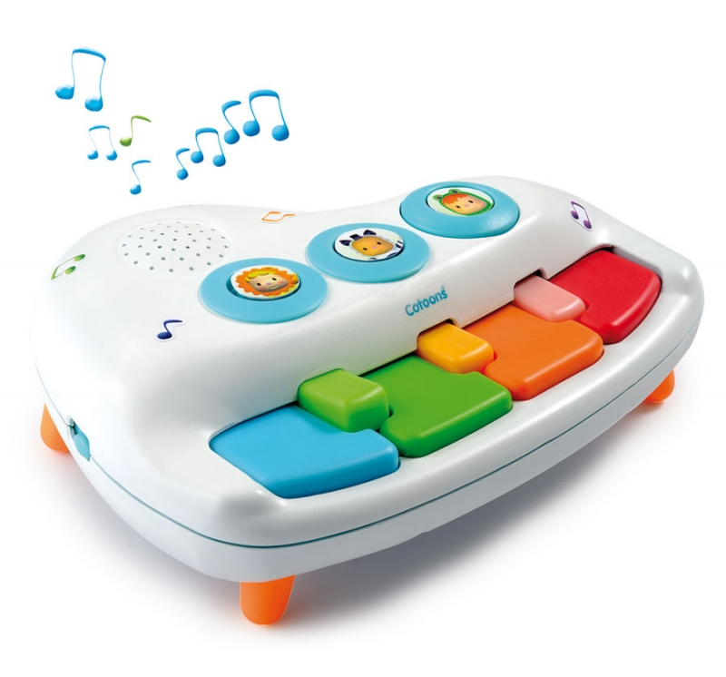
Игры по правилам

Slide 13
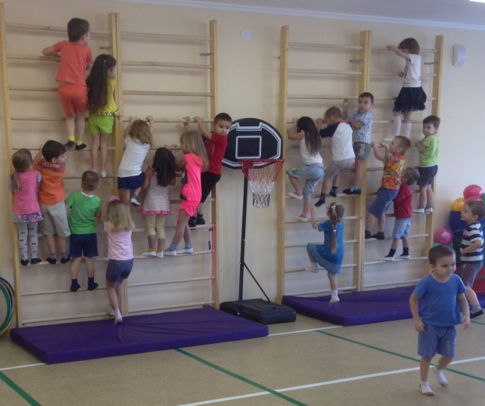
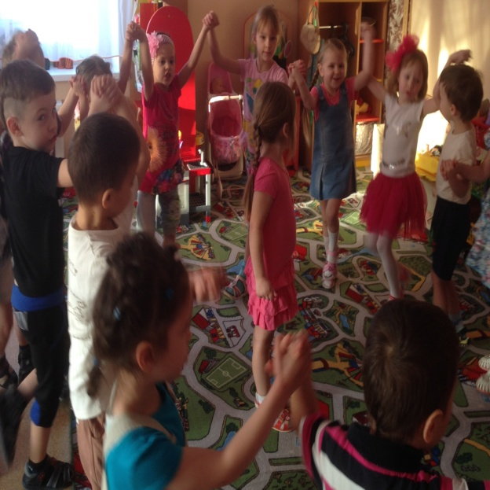
Подвижные игры
Белочки
Каравай

Slide 14
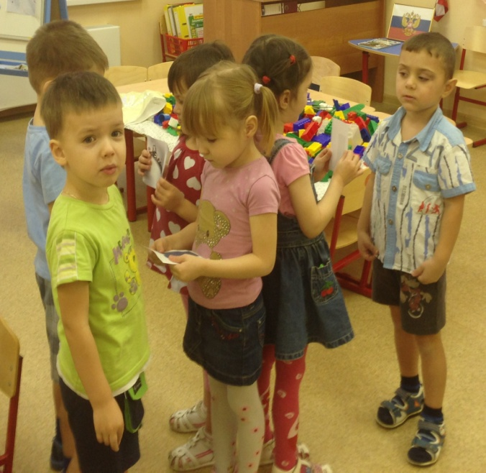
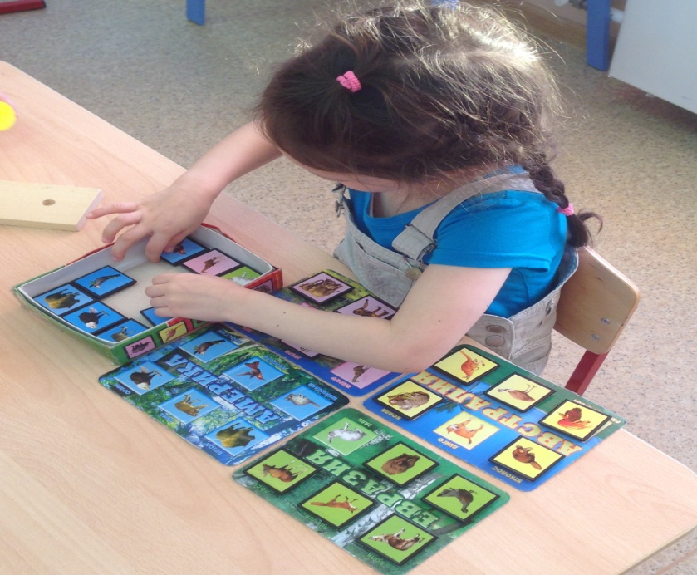
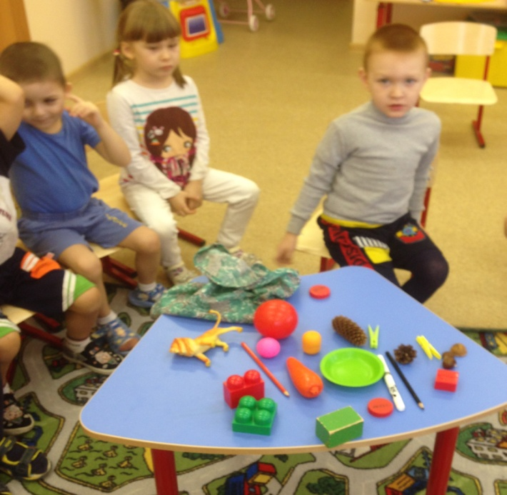
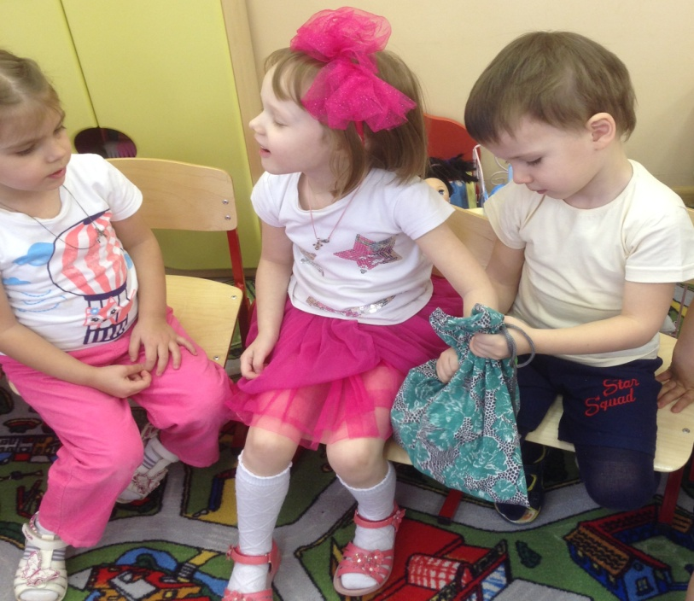
Дидактические игры
Словесная игра «Карусель» Лото «Кто где живет?»
«Волшебный мешочек»

Slide 15
спасибо за внимание

